Slide 1
快乐学编程
水果拼拼乐——小金刚老师

Slide 2


预习篇-初始化的概念
刚开始启动是这个页面

Slide 3

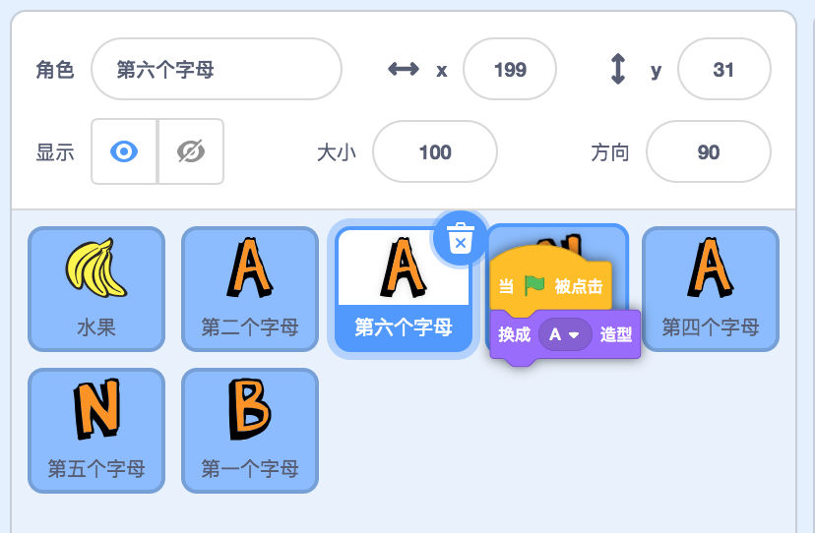
预习篇-复制积木块

Slide 4
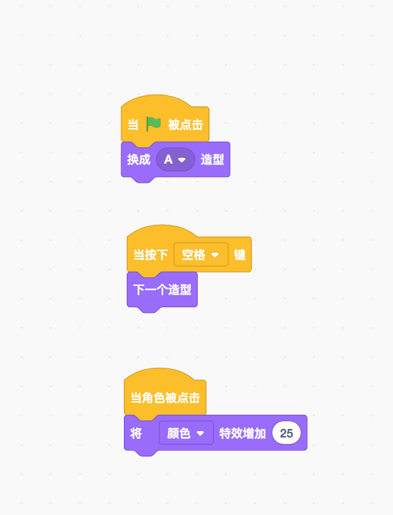
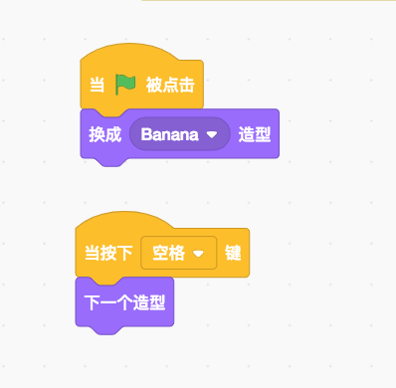
复习篇-动手制作
水果代码
字母代码

